Slide 1
КАЛЬЦИЙ И МАГНИЙ
Оксиды, гидроксиды и соли.
Применение в медицине.
Биологическая роль.

Slide 2
План:
Кальций;
Физические свойства;
Химические свойства;
Оксиды;
Гидроксиды;
Соли;
Нахождение в природе;
Биологическая роль;
Применение в медицине;

Slide 3
План:
Магний;
Физические свойства;
Химические свойства;
Оксиды;
Гидроксиды;
Соли;
Нахождение в природе;
Биологическая роль;
Применение в медицине;

Slide 4


Slide 5
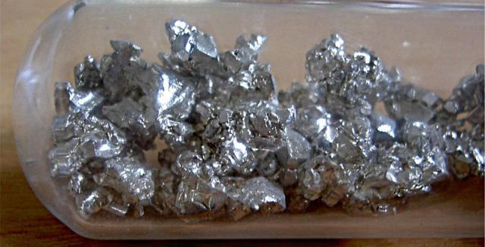
Простое вещество кальций
мягкий, химически активный щёлочноземельный металл серебристо-белого цвета.

Slide 6
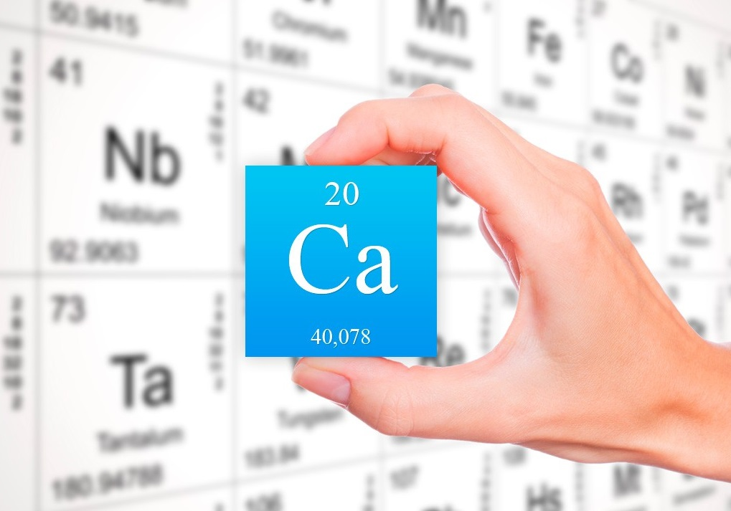
Кальций
Элемент главной подгруппы второй группы, четвёртого периода периодической системы химических элементов Д. И. Менделеева, с атомным номером 20.
Обозначается символом Ca. Атомная масса равна 40,078.

Slide 7
Физические свойства
Кальций — типичный щёлочноземельный металл. Металл кальций существует в двух аллотропных модификациях. При постепенном повышении давления начинает проявлять свойства полупроводника, но не становится полупроводником в полном смысле этого слова (металлом уже тоже не является). При дальнейшем повышении давления возвращается в металлическое состояние и начинает проявлять сверхпроводящие свойства (температура сверхпроводимости в шесть раз выше, чем у ртути, и намного превосходит по проводимости все остальные элементы). Уникальное поведение кальция похоже во многом на стронций (то есть параллели в периодической системе сохраняются).

Slide 8
Химические свойства
Химическая активность кальция высока, но ниже, чем более тяжёлых щёлочноземельных металлов. Он легко взаимодействует с кислородом, углекислым газом и влагой воздуха, из-за чего поверхность металлического кальция обычно тускло-серая, поэтому в лаборатории кальций обычно хранят, как и другие щёлочноземельные металлы, в плотно закрытой банке под слоем керосина или жидкого парафина:

Slide 9
В ряду стандартных потенциалов кальций расположен слева от водорода. Кальций активно реагирует с водой, но без воспламенения:
С активными неметаллами, такими как Бром, кальций реагирует при обычных условиях:
При нагревании на воздухе или в кислороде кальций воспламеняется и горит красным пламенем с оранжевым оттенком.

Slide 10
С менее активными неметаллами кальций вступает во взаимодействие при нагревании:
Протекание этих реакций, как правило, сопровождается выделением большого количества теплоты. Во всех соединениях с неметаллами степень окисления кальция (+2).

Slide 11
Большинство из соединений кальция с неметаллами легко разлагается водой, например:
Ион Ca²⁺ бесцветен. При внесении растворимых солей кальция в пламя оно окрашивается в кирпично-красный цвет.

Slide 12
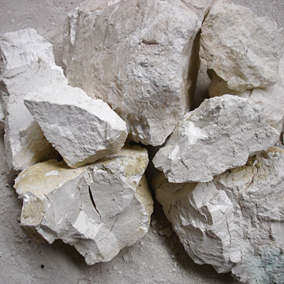
Оксид кальция
Окси́д ка́льция (окись кальция, негашёная и́звесть или «кипелка», «кираби́т») — белое кристаллическое вещество, кристаллизующееся в кубической гранецентрированной кристаллической решётке, по типу хлорида натрия. Формула CaO.

Slide 13
Получение оксида кальция
В промышленности оксид кальция получают термическим разложением известняка (карбоната кальция):
Также оксид кальция можно получить при взаимодействии простых веществ:
или при термическом разложении гидроксида кальция и кальциевых солей некоторых кислородсодержащих кислот:

Slide 14
Применение оксида кальция
Основные объёмы используются в строительстве при производстве силикатного кирпича. Раньше известь также использовали в качестве известкового цемента — при смешивании с водой оксид кальция переходит в гидроксид, который далее, поглощая из воздуха углекислый газ, сильно твердеет, превращаясь в карбонат кальция. Однако в настоящее время известковый цемент при строительстве жилых домов стараются не применять, так как полученные строения обладают способностью впитывать и накапливать сырость. Категорически недопустимо использование известкового цемента при кладке печей — из-за термического разложения и выделения в воздух удушливого диоксида углерода.

Slide 15
Некоторое применение также находит в качестве доступного и недорогого огнеупорного материала — плавленый оксид кальция имеет некоторую устойчивость к воздействию воды, что позволяет его использовать в качестве огнеупора там, где применение более дорогих материалов нецелесообразно.
В небольших количествах оксид кальция также используется в лабораторной практике для осушения веществ, которые не реагируют с ним. В пищевой промышленности зарегистрирован в качестве пищевой добавки E-529.

Slide 16
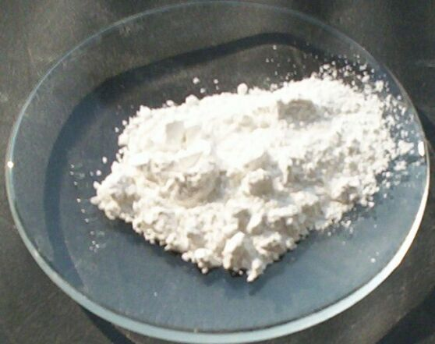
Гидроксид кальция
Гидрокси́д ка́льция - Ca(OH)₂ — химическое вещество, сильное основание, из-за чего раствор имеет щелочную реакцию. Представляет собой порошок белого цвета, плохо растворимый в воде.

Slide 17
Получение гидроксида кальция
Получают путём взаимодействия оксида кальция (негашёной извести) с водой (процесс получил название «гашение извести»):
CaO + H₂O → Ca(OH)₂
Эта реакция экзотермическая, идёт с выделением 16 ккал (67 кДж) на моль.

Slide 18
Применение гидроксида кальция
При побелке помещений. Для производства хлорной извести. Для производства известковых удобрений и нейтрализации кислых почв. В пищевой промышленности зарегистрирован в качестве пищевой добавки E526. В стоматологии — для дезинфекции корневых каналов зубов.

Slide 19
Соли кальция
Соли кальция, как хлорид CaCl₂, бромид CaBr₂, иодид CaI₂ и нитрат Ca(NO₃)₂, хорошо растворимы в воде. Нерастворимы в воде фторид CaF₂, карбонат CaCO₃,сульфат CaSO₄, ортофосфат Ca₃(PO₄)₂, оксалат СаС₂О₄ и некоторые другие.

Slide 20
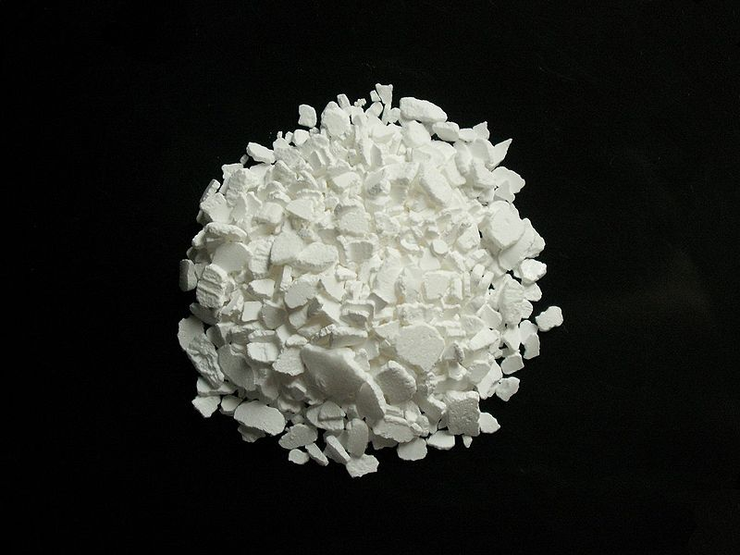
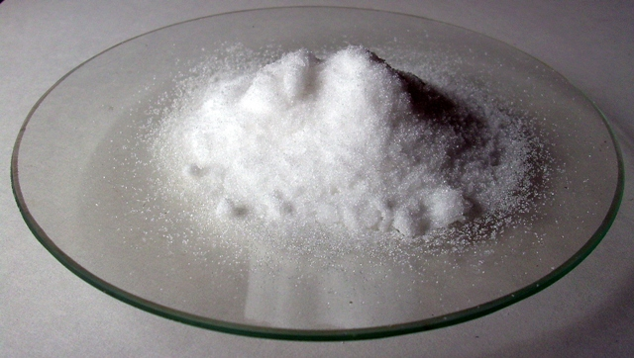
Растворимые соли кальция
Хлорид кальция
Нитрат кальция

Slide 21
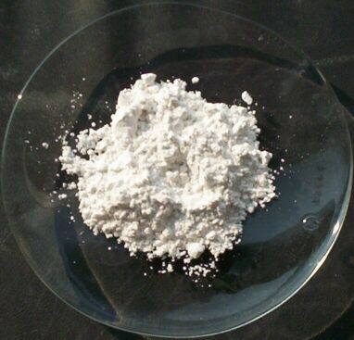
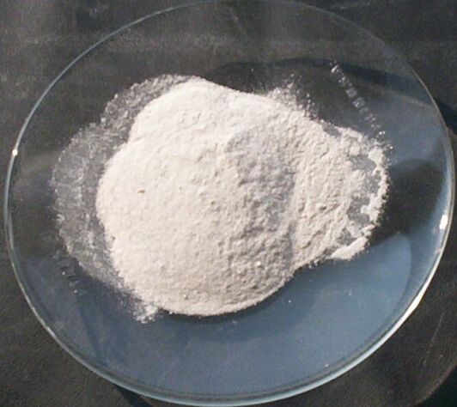
Нерастворимые соли кальция
Сульфат кальция
Фторид кальция

Slide 22
Нахождение в природе
Из-за высокой химической активности кальций в свободном виде в природе не встречается. На долю кальция приходится 3,38 % массы земной коры. В виде осадочных пород соединения кальция представлены мелом и известняками, состоящими в основном из минерала кальцита (CaCO₃). Кристаллическая форма кальцита — мрамор — встречается в природе гораздо реже. Довольно широко распространены такие минералы кальция, как кальцит CaCO₃, ангидрит CaSO₄, алебастрCaSO₄·0.5H₂O и гипс CaSO₄·2H₂O, флюорит CaF₂, апатиты Ca₅(PO₄)₃(F,Cl,OH), доломит MgCO₃·CaCO₃. Присутствием солей кальция и магния в природной воде определяется её жёсткость. Кальций, энергично мигрирующий в земной коре и накапливающийся в различных геохимических системах, образует 385 минералов.

Slide 23
Биологическая роль
Кальций — распространенный макроэлемент в организме растений, животных и человека. В организме человека и других позвоночных большая его часть находится в скелете и зубах. В костях кальций содержится в виде гидроксиапатита. Из различных форм карбоната кальция (извести) состоят «скелеты» большинства групп беспозвоночных (губки, коралловые полипы, моллюски и др.). Ионы кальция участвуют в процессах свертывания крови, а также служат одним из универсальных вторичных посредников внутри клеток и регулируют самые разные внутриклеточные процессы — мышечное сокращение, экзоцитоз, в том числе секрецию гормонов и нейромедиаторов.

Slide 24
Концентрация кальция в крови из-за её важности для большого числа жизненно важных процессов точно регулируется, и при правильном питании и достаточном потреблении обезжиренных молочных продуктов и витамина D дефицита не возникает. Длительный дефицит кальция и/или витамина D в диете приводит к увеличению риска остеопороза, а в младенчестве вызывает рахит.
Избыточные дозы кальция и витамина D могут вызвать гиперкальцемию. Максимальная безопасная доза для взрослых в возрасте от 19 до 50 лет включительно составляет 2500 мг в сутки.

Slide 25
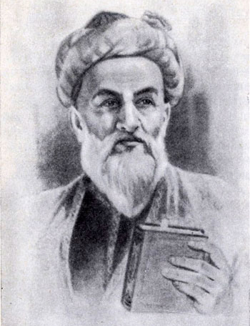
Применение в медицине
Кальций очень важен для
здоровья человека, поэтому он и его
соединения активно применяются
в медицине. Чтобы жизненные
процессы протекали нормально,
организм человека должен получать
определенное количество кальция.
Впервые кальций как
лекарственный препарат применил
великий врач, философ и ученый
Авиценна. Он лечил своих пациентов
скорлупой яиц. Как выяснилось, в
яичной скорлупе содержится самый
доступный для человеческого
организма кальций. Самый простой
рецепт Авиценны: «Чистая яичная скорлупа без пленок растирается в ступке в порошок. Этот порошок принимается по щепотке ежедневно во время еды».

Slide 26
В наше время не стоит утруждать себя приготовлением порошка в ступке. В аптеках можно найти недорогой препарат «Кальцид», созданный на основе яичной скорлупы и витаминов С и D3. Легко приобрести и препарат "Кальцетин», содержащий кальций с витамином D₃ и другие важные для костей и зубов минералы.
Хлористый кальций оказывает противовоспалительное действие. Используют этот препарат для лечения аллергий различного происхождения, в том числе и лекарственной аллергии. Как противоядие хлористый кальций используется при отравлениях вместе с солями магния, щавелевой и фтористой кислотами.
Выпускается хлористый кальций в виде раствора.

Slide 27
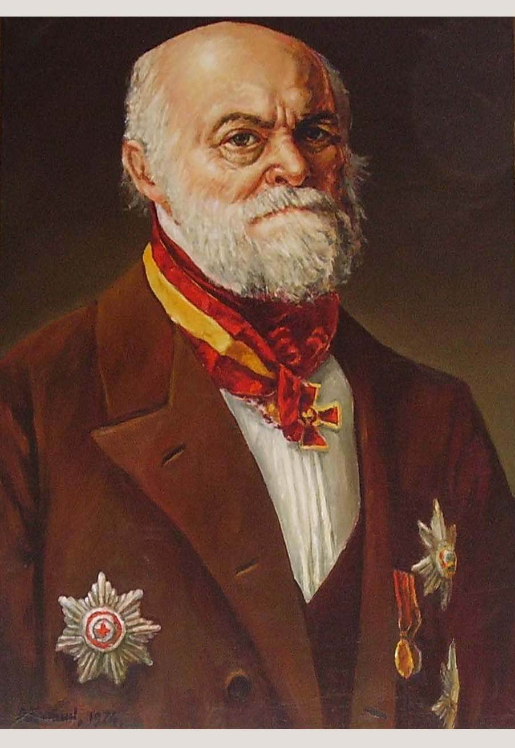
Впервые гипс в медицине применил известный врач и ученый Николай Иванович Пирогов. В 1853 г. во время первой обороны Севастополя Пирогов спасал раненых, оперирую их практически круглосуточно. В те времена врачи часто делали ампутацию конечностей даже при простом переломе. Пирогов пропитывал гипсом марлевую повязку и накладывал её на место перелома. Таким способом он сохранил конечности многим людям. После этого гипс начали применять и другие врачи.

Slide 28
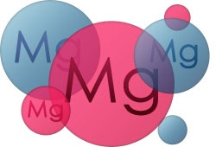

Slide 29
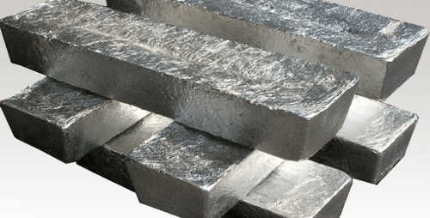
Простое вещество Магний
лёгкий, ковкий металл серебристо-белого цвета.

Slide 30
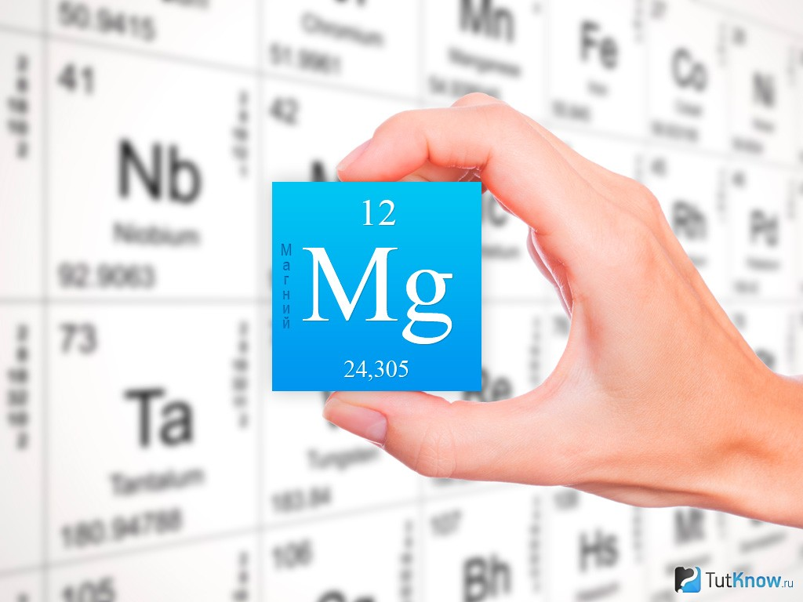
Магний
Магний — элемент главной подгруппы второй группы, третьего периода периодической системы химических элементов Д. И. Менделеева, с атомным номером 12. Обозначается символом Mg (лат. Magnesium).

Slide 31
Физические свойства
Магний — металл серебристо-белого цвета с гексагональной решёткой, обладает металлическим блеском. При обычных условиях поверхность магния покрыта прочной защитной плёнкой оксида магния MgO, которая разрушается при нагреве на воздухе до примерно 600 °C, после чего металл сгорает с ослепительно белым пламенем с образованием оксида и нитрида магния Mg₃N₂. Плотность магния при 20 °C — 1,738 г/см³, температура плавления металла t_{пл} = 650 °C, температура кипения t_{кип} = 1090 °C, теплопроводность при 20 °C — 156 Вт/(м·К). Магний высокой чистоты пластичен, хорошо прессуется, прокатывается и поддаётся обработке резанием.

Slide 32
Химические свойства
При нагревании на воздухе магний сгорает с образованием оксида и небольшого количества нитрида. При этом выделяется большое количество теплоты и световой энергии:
Магний может гореть даже в углекислом газе:

Slide 33
Раскаленный магний энергично реагирует с водой, вследствие чего горящий магний нельзя тушить водой:
Возможна также реакция:
Щелочи на магний не действуют, в кислотах он растворяется с бурным выделением водорода:
Магний со взрывом реагирует с сильными окислителями типа порошкового перманганата калия.

Slide 34
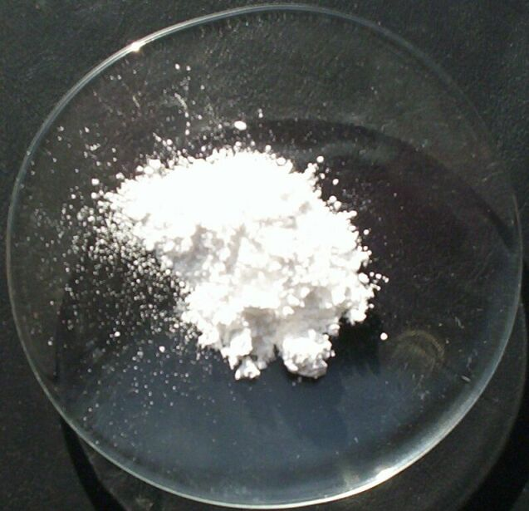
Оксиды магния
Оксид магния (жжёная магнезия, периклаз) — химическое соединение с формулой MgO, белые кристаллы, нерастворимые в воде, пожаро- и взрывобезопасен.
Основная форма — минерал периклаз. Легкий, рыхлый порошок белого цвета, легко впитывает воду. На этом свойстве основано его применение в спортивной гимнастике:
нанесенный на ладони спортсмена, порошок предохраняет его от опасности сорваться с гимнастического снаряда. Температура плавления — 2825 °C. Температура кипения — 3600 °C. Плотность=3,58 г/см3.

Slide 35
Применение оксида магния
В промышленности применяется для производства огнеупоров, цементов, очистки нефтепродуктов, как наполнитель при производстве резины. Сверхлегкая окись магния применяется как очень мелкий абразив для очистки поверхностей, в частности, в электронной промышленности. В медицине применяют при повышенной кислотности желудочного сока, так как она обусловливается избыточным содержанием соляной кислоты. Жжёную магнезию принимают также при случайном попадании в желудок кислот. В пищевой промышленности зарегистрирован в качестве пищевой добавки E530. Может применяться как доступный эталон белого цвета.

Slide 36
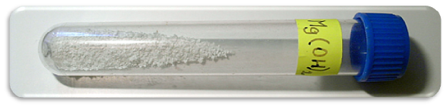
Гидроксид магния
Гидрокси́д ма́гния — неорганическое вещество, осно́вный гидроксид металла магния. Слабое нерастворимое основание. При стандартных условиях гидроксид магния представляет собой бесцветные кристаллы с гексагональной решёткой. При температуре выше 350 °C разлагается на оксид магния и воду. Поглощает углекислый газ и воду из воздуха с образованием основного карбоната магния. Гидроксид магния практически нерастворим в воде, но растворим в солях аммония. Является слабым основанием. Встречается в природе в виде минерала брусита.

Slide 37
Применение гидроксида магния
Гидроксид магния применяется для связывания диоксида серы, как флокулянт для очистки сточных вод, в качестве огнезащитного средства в термопластических полимерах(полиолефины, ПВХ), как добавка в моющие средства, для получения оксида магния, рафинирования сахара, в качестве компонента зубных паст.
В медицине его применяют в качестве лекарства для нейтрализации кислоты в желудке, а также как очень сильное слабительное.
В Европейском союзе гидроксид магния зарегистрирован в качестве пищевой добавки E528.

Slide 38
Соли магния
Сульфат магния — неорганическое вещество, соль металла магния и серной кислоты с формулой MgSO₄, белый порошок, образует несколько кристаллогидратов. В медицине используется при лечении ожирения как солевое слабительное, для достижения так называемого магниевого стресса.

Slide 39
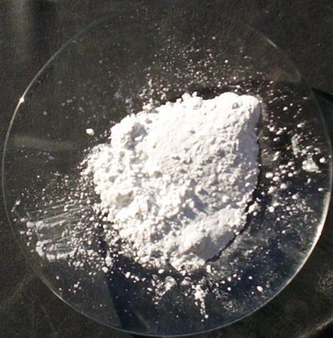
Сульфат магния

Slide 40
Нахождение в природе
Это один из самых распространённых элементов земной коры. Большие количества магния находятся в морской воде. Магнезиальные соли встречаются в больших количествах в солевых отложениях самосадочных озёр. Месторождения ископаемых солей карналлита осадочного происхождения известны во многих странах. Магнезит образуется преимущественно в гидротермальных условиях и относится к среднетемпературным гидротермальным месторождениям. Доломит также является важным магниевым сырьём. Месторождения доломита широко распространены, запасы их огромны. Они ассоциируют с карбонатными толщами, и большинство из них имеет докембрийский или пермский возраст. Доломитовые залежи образуются осадочным путём, но могут возникать также при воздействии на известняки гидротермальных растворов, подземных или поверхностных вод.

Slide 41
Биологическая роль
Магний — один из важных биогенных элементов, в значительных количествах содержится в тканях животных и растений (хлорофиллы). Его биологическая роль сформировалась исторически, в период зарождения и развития протожизни на нашей планете в связи с тем, что морская среда первобытной земли была преимущественно хлоридно-магниевая, в отличие от нынешней — хлоридно-натриевой. Магний является кофактором многих ферментативных реакций. Магний необходим для превращения креатинфосфата в АТФ — нуклеотид, являющийся универсальным поставщиком энергии в живых клетках организма. Магний необходим на всех этапах синтеза белка.

Slide 42
Он участвует в поддержании нормальной функции нервной системы и мышцы сердца, оказывает сосудорасширяющее действие, стимулирует желчеотделение, повышает двигательную активность кишечника, что способствует выведению из организма холестерина.
Усвоению магния мешают наличие фитина и избыток жиров и кальция в пище. Дефицит магния может проявляться по-разному: бессонница, хроническая усталость, остеопороз, артрит, фибромиалгия, мигрень, мышечные судороги и спазмы, сердечная аритмия, запоры, предменструальный синдром (ПМС). При потливости, частом употреблении слабительных и мочегонных, алкоголя, больших психических и физических нагрузках (в первую очередь при стрессах и у спортсменов) потребность в магнии увеличивается.

Slide 43
К пище, богатой магнием, относятся: кунжут, отруби, орехи. Однако обилие фитина в этих продуктах делает его малодоступным для усвоения, поэтому только зелёные овощи могут служить надёжным источником магния. Магния совсем мало в хлебе, молочных, мясных и других повседневных продуктах питания современного человека. Суточная норма магния — порядка 300 мг для женщин и 400 мг для мужчин (предполагается, что всасывается около 30 % магния). Одним из наиболее биологически целесообразных источников магния при транскутанном (чрезкожном) всасывании является минерал бишофит, широко использующийся в целях медицинской реабилитации, физиотерапии и санаторно-курортного лечения. Преимуществом транскутанного применения является высокая биодоступность ионов магния, насыщающего локальные проблемные зоны, минуя выделительную систему.

Slide 44
Применение в медицине
Магний является жизненно-важным элементом, который находится во всех тканях организма и необходим для нормального функционирования клеток. Участвует в большинстве реакций обмена веществ, в регуляции передачи нервных импульсов и в сокращении мышц, оказывает спазмолитическое и антиагрегантное действие. Оксид и соли магния применяются в кардиологии, неврологии и гастроэнтерологии (аспаркам, сульфат магния). Наиболее интересным природным ресурсом магния является минерал бишофит. Бишофитотерапия использует биологические эффекты природного магния в лечении и реабилитации широкого круга заболеваний, в первую очередь — позвоночника и суставов, последствий травм, нервной системы.

Slide 45
Спасибо
За
Внимание!!!

